Slide 1
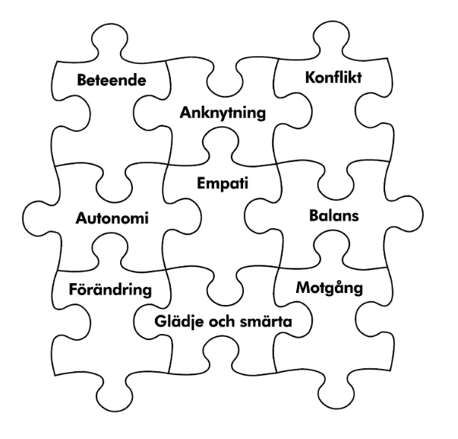
Välkomna till Connect boostersession 1
för föräldrar
Princip 1 - 4

Slide 2
Agenda för idag
Introduktion/presentation
Dagens principer (1 & 2 samt 3 & 4)
Aktiva övningar
Avslut och ta hem budskap inkl princip 9

Slide 3
Connect för föräldrar Princip 1 – Allt beteende betyder något Anknytning är ett grundläggande mänskligt behov som formar beteende

Slide 4
Connect för föräldrar
Princip 2 -
Anknytningen är livslång
Behovet av anknytning existerar under hela livet, men sättet att uttrycka behovet förändras med personens utveckling

Slide 5
Allt beteende är en form av kommunikation.
Beteendet kan berätta något om en persons:
Känslor, tankar, intressen och behov
Erfarenheter i tidigare relationer
Förväntningar på hur andra kommer att bemöta dem i olika situationer
“Att knäcka koden” – att försöka förstå barnets behov – kan vara utmanande.
Det kan vara ännu mer utmanande med tonåringar → ta ett steg tillbaka.

Slide 6
Vilka är våra (våra barns och våra egna) anknytningsbehov?
Vi gör en ny lista och tänk särskilt på om det har skett förändringar eller ny utveckling som du har märkt i din tonårings och eventuellt dina egna anknytningsbehov.
-
-
-

Slide 7
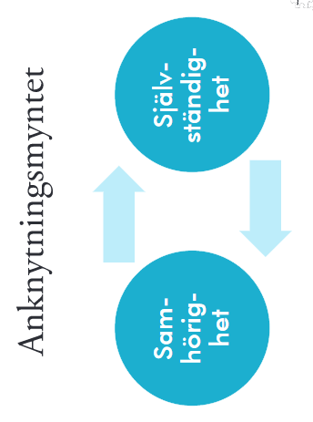
Låt oss nu fundera över om ni har lagt märke till några förändringar i din tonårings eller era egna anknytningsbehov sedan ni avslutade CONNECT?!

Slide 8
Hur uttrycker din tonåring sina anknytningsbehov till dig nu?
Vilka behov finns bakom dessa beteenden?

Slide 9
Sammanfattning hittills:
Alla beteenden har betydelse när det gäller anknytning.
Inte alltid lätt att stanna upp och fundera vad som ligger bakom ett beteende.
Vår tonårings beteende kan sättas i samband med vad som händer i deras liv och vad som händer i vårt förhållande till dem.
När vi kommunicerar vår förståelse för en annan persons upplevelse – även om vi inte accepterar deras beteende – öppnar vi dörren för en mer öppen kommunikation och större ömsesidig respekt.
Anknytningsbehov är för livet – vi slutar aldrig att vilja känna närhet till andra, men vi fortsätter också att behöva vårt eget utrymme.
Hur vi uttrycker våra behov förändras när vi växer. Det är ofta svårt att hålla jämna steg med deras förändringar, men att vara nyfiken på deras anknytningsbehov och hur dessa är relaterade till deras beteenden, hjälper oss att förstå våra barn och vår relation till dem. Det hjälper oss också att förstå oss själva.

Slide 10
Dags för paus

Slide 11
Connect för föräldrar
Princip 3 -
Konflikt är en del av anknytningen
Konflikt ingår i alla relationer och i all anknytning. Om man hanterar och förstår konflikter konstruktivt kan de ge nya möjligheter till förståelse, samhörighet och utveckling

Slide 12
Connect för föräldrar
Princip 4 -
Självständighet inkluderar samhörighet
Trygg anknytning innebär balans mellan samhörighet och självständighet

Slide 13
Samhörighet
Självständighet
Att balansera samhörighet och självständighet
Svårigheter att hitta en balans finns i alla relationer
Att hitta en fungerande balans är en pågående process i alla relationer
När barnen växer har de behov av nya relationer. De behöver oss inte nära på samma sätt, men de behöver oss för känslomässigt stöd
Att balansera nya relationer med relationerna till föräldrar och övrig familj kan många gånga leda till konflikter

Slide 14
Låt oss prata om konflikter!
All form av konflikt är inte bra. Säkerhet har högsta prioritet.
Men vi vill förstå konflikter ur ett anknytningsperspektiv.
Liksom andra beteenden är konflikter en form av kommunikation. Att förstå de anknytningsbehov som ligger till grund för konflikter kan ofta ge oss olika alternativ i hur vi ska reagera på det.

Slide 15
Att erkänna att konflikt är ett sätt att uttrycka behov är det första steget mot:
Att "ta ett steg tillbaka".
Att bli medveten om våra egna känslor och reaktioner på konflikter.
Förståelse för att konflikten kan vara ett uttryck för behovet av samhörighet.
Förståelse för att konflikten kan vara ett uttryck för behovet av självständighet.
Att vi kan ha olika alternativ för hur vi svarar och hur detta kommer att påverka relationen.

Slide 16
Förbered er för rollspel 1
Nu ska vi göra ett rollspel för att illustrera och reflektera över det vi pratat om. Det enda ni behöver göra är att titta och lyssna.

Slide 17
- Vad hände med tonåringen? Vad kände och tänkte hen?
-
-
-
- Vad hände med föräldern? Vad kände och tänkte hen?
-
-
-

Slide 18
- Vilka anknytningsbehov hade tonåringen?
-
-
-
- Vilka anknytningsbehov hade föräldern?
-
-
-

Slide 19
- Hur svarade föräldern?
-
-
-
- Blev något av deras behov uttryckt?
-
-
-

Slide 20
- Vilken effekt hade detta på relationen? Lämnades dörren öppen för att prata vidare om problemet?
-
-
-

Slide 21
Förbered er för rollspel 2 och 3
Nu ska vi göra två till rollspel. Låt oss tänka på:
Vad hände med tonåringen? Vad kände och tänkte hen? Vad hände med föräldern? Vad kände och tänkte hen?

Slide 22
Reflektioner över rollspelen
I vilket rollspel bekräftades tonåringens anknytningsbehov?
I vilket rollspel bekräftades förälderns anknytningsbehov?
I vilket rollspel kände tonåringen att föräldern var mest känslomässigt tillgänglig för hen?
I vilket rollspel blev föräldern mer nöjd?
Vilket rollspel lämnades relationen öppen?

Slide 23
Sammanfattning:
Precis som små barn behöver sina föräldrars vägledning och stöd när de utforskar sin egen värld behöver våra tonåringar vårt fortsatta stöd och tillgänglighet.
När de utforskar sin självständighet kan vi oroa oss för deras säkerhet, och det är svårt att veta hur man behåller kontakten och har tydliga gränser. Ofta leder detta till konflikter.
Att förstå att vi kämpar med samhörighet och självständighet hjälper oss att omformulera vad som händer med våra tonåringar och att välja hur vi ska svara.
Vi säger INTE att all form av konflikt är bra och att du bör släppa taget. Vi säger inte att du inte ska ha några gränser och inte vara uppmärksam på säkerheten, din egen och din tonårings. Men vi säger att konflikter är en form av kommunikation och att den kan tjäna viktiga syften, även när det känns tungt.
Konflikter behöver inte vara en helt negativ händelse. Det kan faktiskt leda till goda resultat och utvecklingsmöjligheter. Ibland leder det oss till en ny förståelse för varandra.
Om vi litar på våra relationer och kan stå ut i konflikter har vi bättre förutsättningar att höra vad frågorna och behoven är och välja hur vi vill svara.
Vi hoppas att ni kan fortsätta att öva på "ta ett steg tillbaka" när ni har konflikter, tänka på vilka anknytningsbehov som står ligger bakom och tänka på de val du har i hur du svarar och var det lämnar relationen.

Slide 24
Minns ni den sista principen – Två steg fram, ett steg tillbaka? Om att uppleva motgångar.
När vi prövar nya sätt att uppfostra och bemöta våra tonåringar och arbetar för förändring i vårt förhållande till dem, bör vi förvänta oss "bakslag".
Detta är en del av relationer och den ojämna vägen till förändring. Den betydelse vi ger "bakslag" gör hela skillnaden.
Nu ska vi tillsammans skapa en lista över strategier som vi har använt/kan använda för att förvandla motgångar till möjligheter. Tänk på de rollspel vi gjorde idag och dina egna erfarenheter.
Kan någon komma på några strategier som kan hjälpa att vända motgångar till möjligheter?

Slide 25
Avslut och Ta hem-budskap
När våra barn växer och utvecklas så förändras vår relation- det kan kännas både spännande och utmanande. Men det är inte alltid lätt att veta hur vi ska hantera dessa förändringar.
Att omformulera beteenden till anknytningsbehov, hantera konflikter när de uppstår och omformulera bakslag till möjligheter är viktiga pusselbitar i vår relation till våra barn.
Att “ta ett steg tillbaka” och fundera på olika betydelser av beteendet kan ge möjlighet att:
Se saker och svara annorlunda
Öppna dörren för mer öppen kommunikation
Att ha förtroende för våra färdigheter som föräldrar sätter oss i en position där vi kan tillämpa connectprinciperna på nya situationer, när vår tonåring och vårt förhållande till dem utvecklas.

Slide 26
Tack för idag!
Vi ses på boostersession 2

